Slide 1
Travail de bachelor
Conception d’un système de suivi temps réel LoRa pour compétitions sportives
Soutenance orale
Auteur: Léonard Bise Conseiller: Pierre Bressy
Filière: Informatique embarquée ISEC

Slide 2

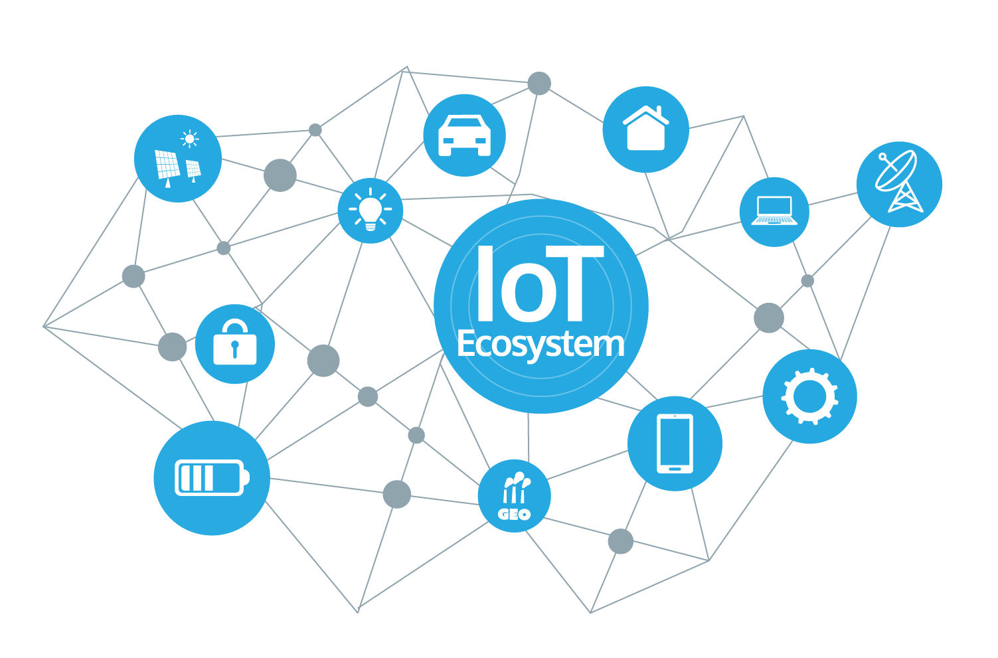



communications sans fil
Notes:
Communication sans fils
Course à pied

Slide 3
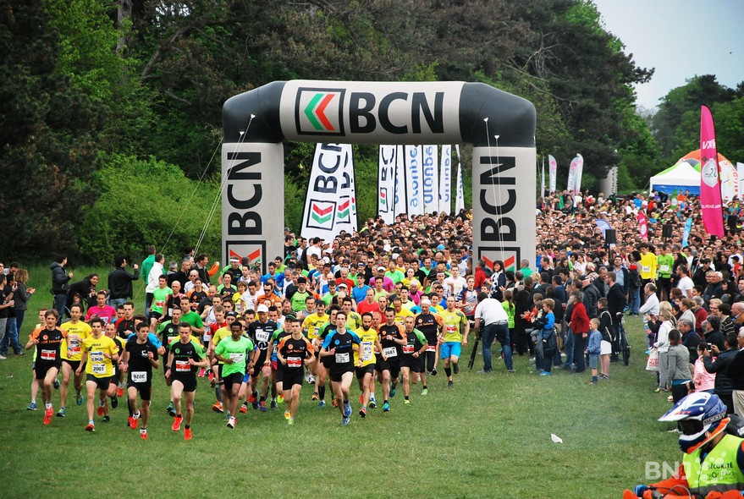
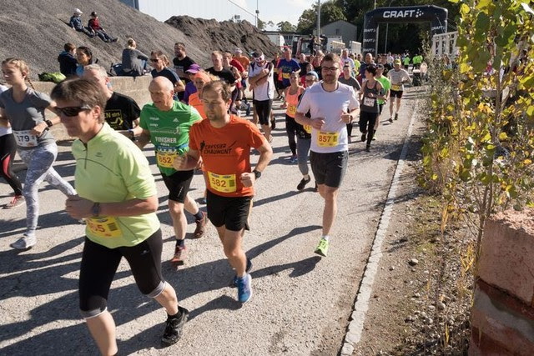
Course à pied

Slide 4
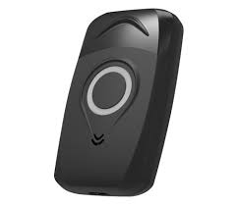
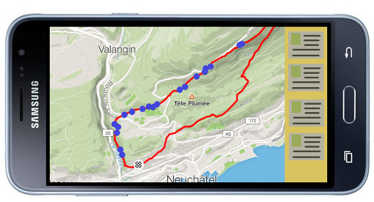
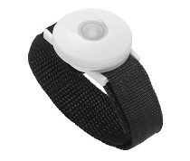
L’idée

Slide 5
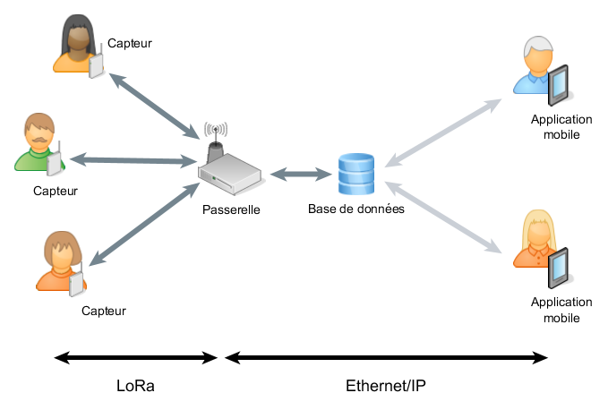
Le système

Slide 6
Choix Lora
 | UMTS | Zigbee | LoRa | Bluetooth
Taux de transfert | 42 Mbit/s (HSPA+) | 250 kbit/s | 27 kbit/s (SF7) | 1 Mbit/s (BLE)
Portée | 200 km | 10 à 100 m | Jusqu’à 10 km | 50 à 150m
Max. nombre de nœuds | - | 240 par coordinateur | ~2^25 par réseau | 7 connectés
Fréquences | 1.8 – 2.3 Ghz | 2.4 Ghz / 868 Mhz | 868 Mhz | 2.4 Ghz
Consommation | 115 à 680 mA | ~21 mA | 17.3 à 38.9 mA | ~10 mA
Notes:
Zigbee: Microchip MRF24J40
UMTS: Sara U2 Series Ublox
Bluetooth: Microchip RN4870

Slide 7
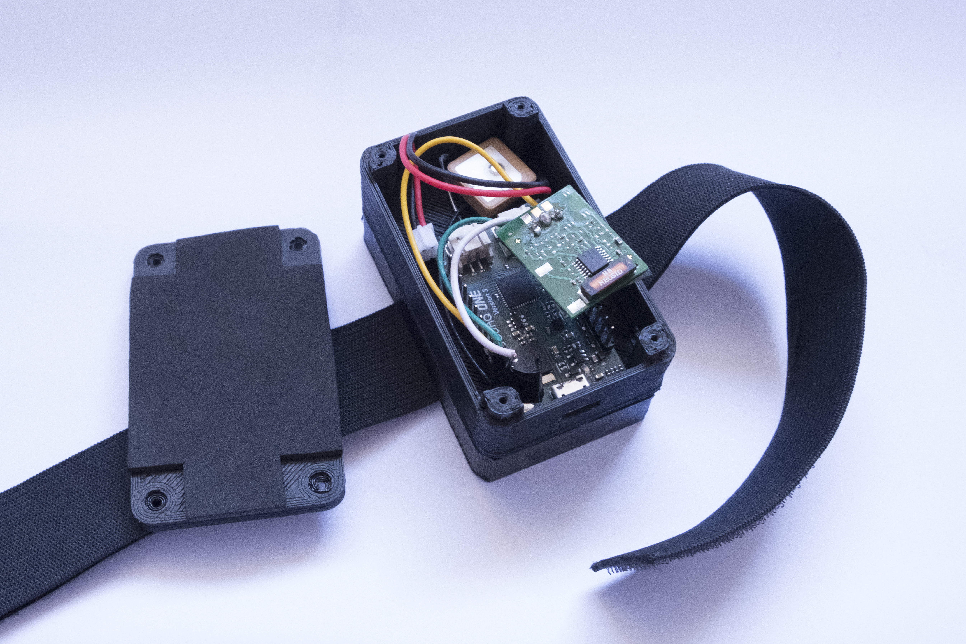
Le capteur
Carte SODAQ One
ATSAMD21G18 – ARM Cortex M0 @ 42 Mhz
256 kB Flash
32 kB RAM
LoRa / LoRaWAN
GPS
Accéléromètre
Rythme cardiaque
Accumulateur
Dimensions 70mm x 40mm x 30mm
Poids 83g
Portée au moins 1.2 km
Autonomie >19h
Notes:
Cahier des charges: <200g, Portée 5km, autonomie >= 10h

Slide 8
Le capteur
OS temps réel Zephyr
Adaptation de l’OS pour la carte SODAQ One
Création driver i2c et external interrupt controller
Modification du driver GPIO
Firmware multi-tâche acquisition et envoie des données
Notes:
Cahier des charges: <200g, Portée 5km, autonomie >= 10h

Slide 9
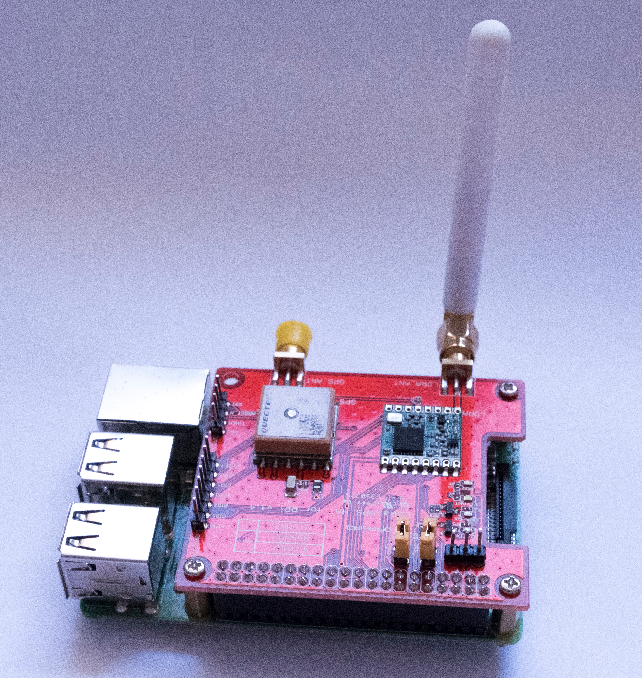
La passerelle
Raspberry Pi Model 3B+ @ 1.4 Ghz
OS Raspbian
Dragino LoRa HAT
Passerelle single channel
Packet Forwarder
Serveur d’application
Base de données
Poids 90g
Notes:
Concentrateur multi channel ~150CHF

Slide 10
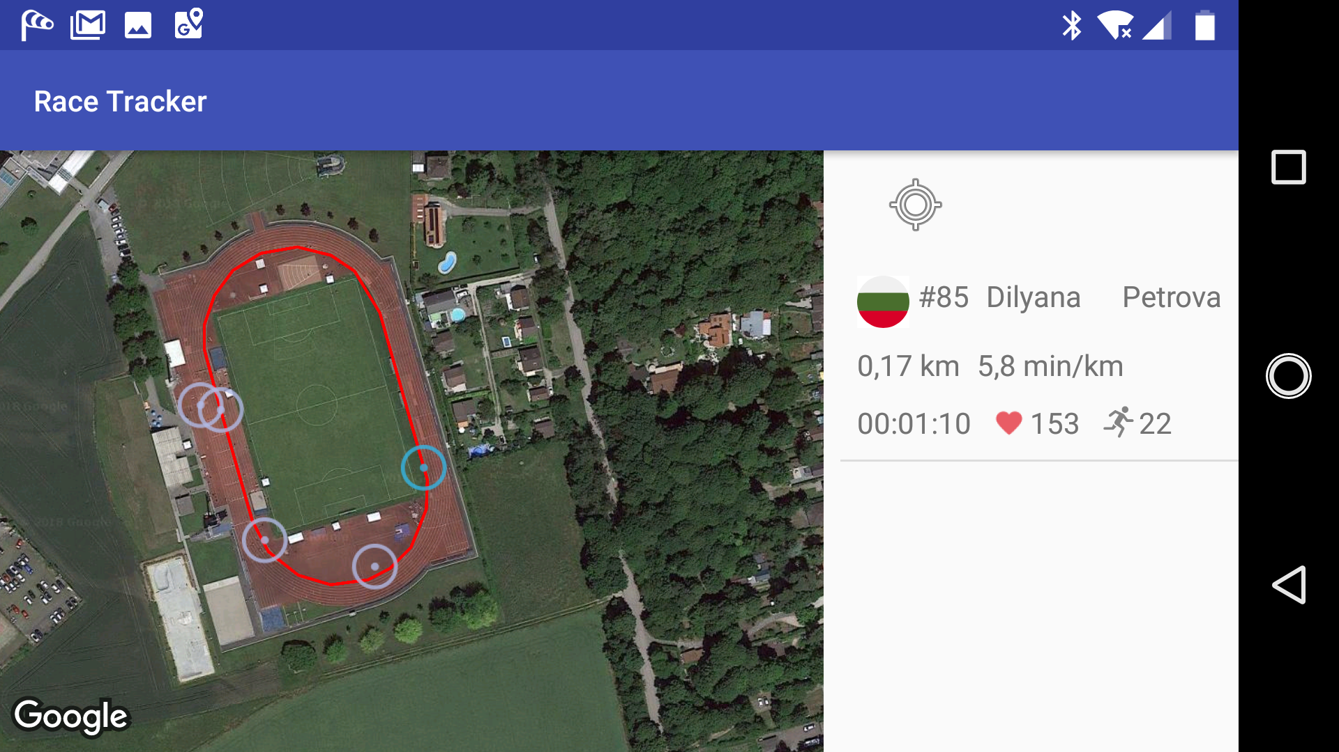
L’application mobile
Application Java Android
Maps SDK for Android
libpqxx pour PostgreSQL
Visualisation des compétitions
Mode live
Mode replay
Gestion des compétitions
Création de courses
Création de coureurs
Inscriptions
Début/Fin de course

Slide 11
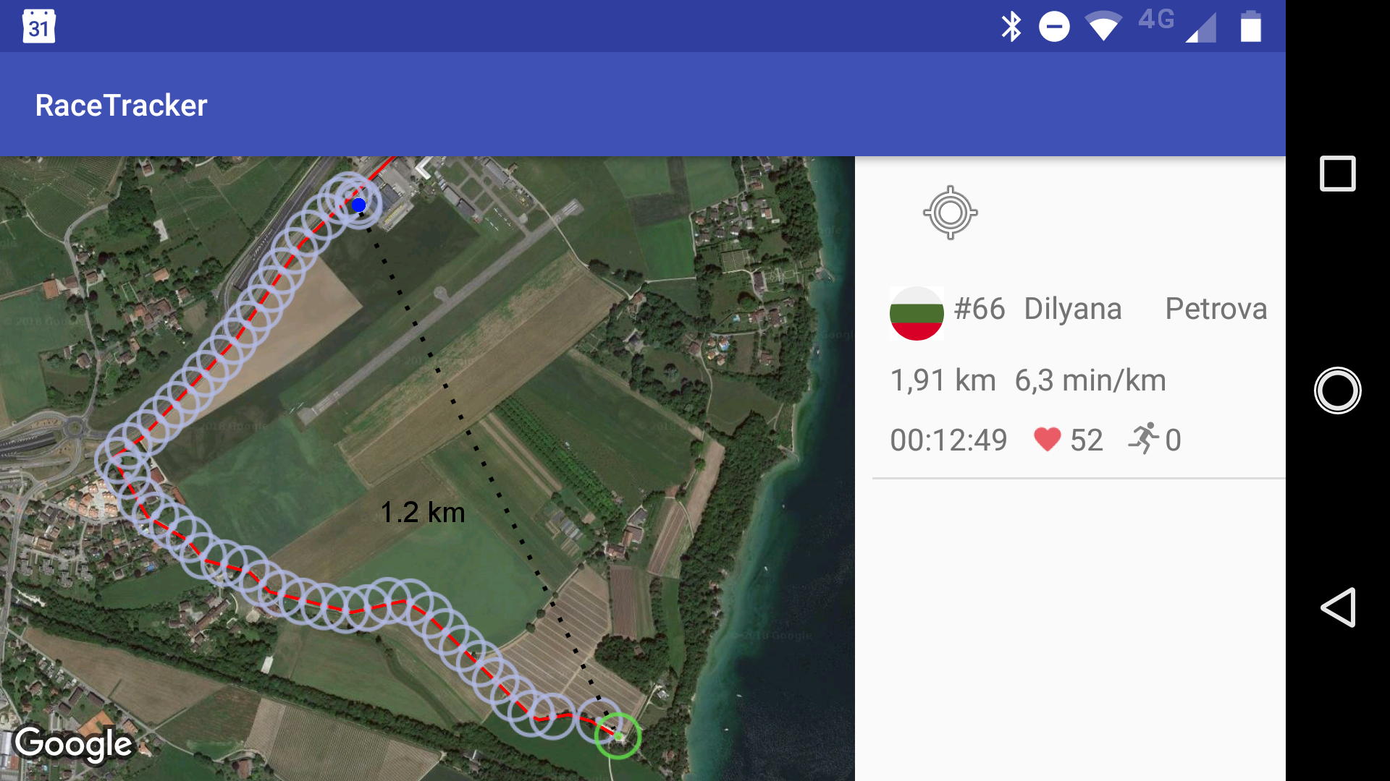
Tests
Validation matériel (Phase #1)
Validation communication (Phase #2)
Validation système (Phase #3)
Test de distance
Test d’autonomie

Slide 12
Évolutions futures
Augmentations du nombre de capteurs/passerelles
Implémentation de LoRaWAN
Création d’un service web
Optimisation de la configuration LoRa
Évolution de l’application mobile
Notes:
LoRa: Protocole intelligent gestion sf et pwr?

Slide 13
Conclusions
La technologie LoRa est adaptée
Maturité de Zephyr pour les microcontrôleurs SAM
Complexité développement podomètre
Tests du système insuffisants
Gestion du planning difficile

Slide 14
Merci de votre attention

